Slide 1
Limbaje Formale și Compilatoare
Prelegere nr.8
Tema: Expresii regulate

Slide 2
Expresii regulate
O expresie regulată este un șir de caractere, care descrie o mulțime de cuvinte posibile (poate chiar o mulțime infinită).
Se definește asupra unui vocabular.

Slide 3
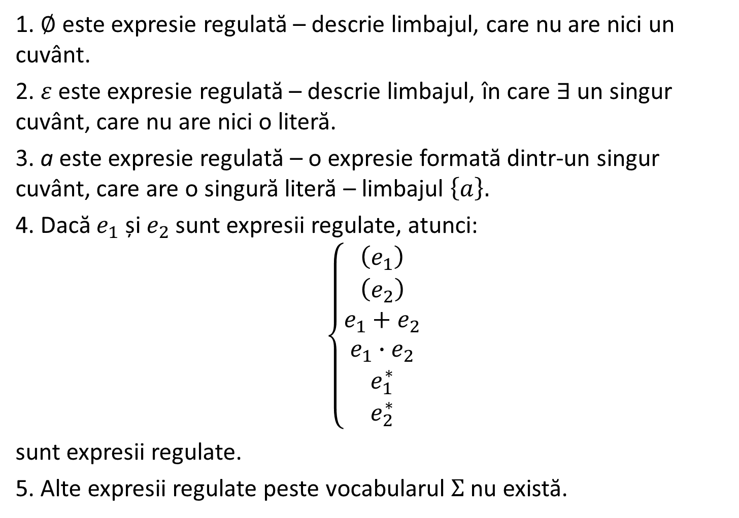

Expresie regulată peste vocabularul $Σ$:
1. $∅$ este expresie regulată – descrie limbajul, care nu are nici un cuvânt.
2. $ε$ este expresie regulată – descrie limbajul, în care $∃$ un singur cuvânt, care nu are nici o literă.
3. a este expresie regulată – o expresie formată dintr-un singur cuvânt, care are o singură literă – limbajul $\left\{a\right\}.$
4. Dacă $e_{1}$ și $e_{2}$ sunt expresii regulate, atunci:
$$\left\{\begin{aligned}\left(e_{1}\right) \\ \left(e_{2}\right) \\ e_{1}+e_{2} \\ e_{1}∙e_{2} \\ e_{1}^{∗} \\ e_{2}^{∗}\end{aligned}\right.$$
sunt expresii regulate.
5. Alte expresii regulate peste vocabularul $Σ$ nu există.

Slide 4
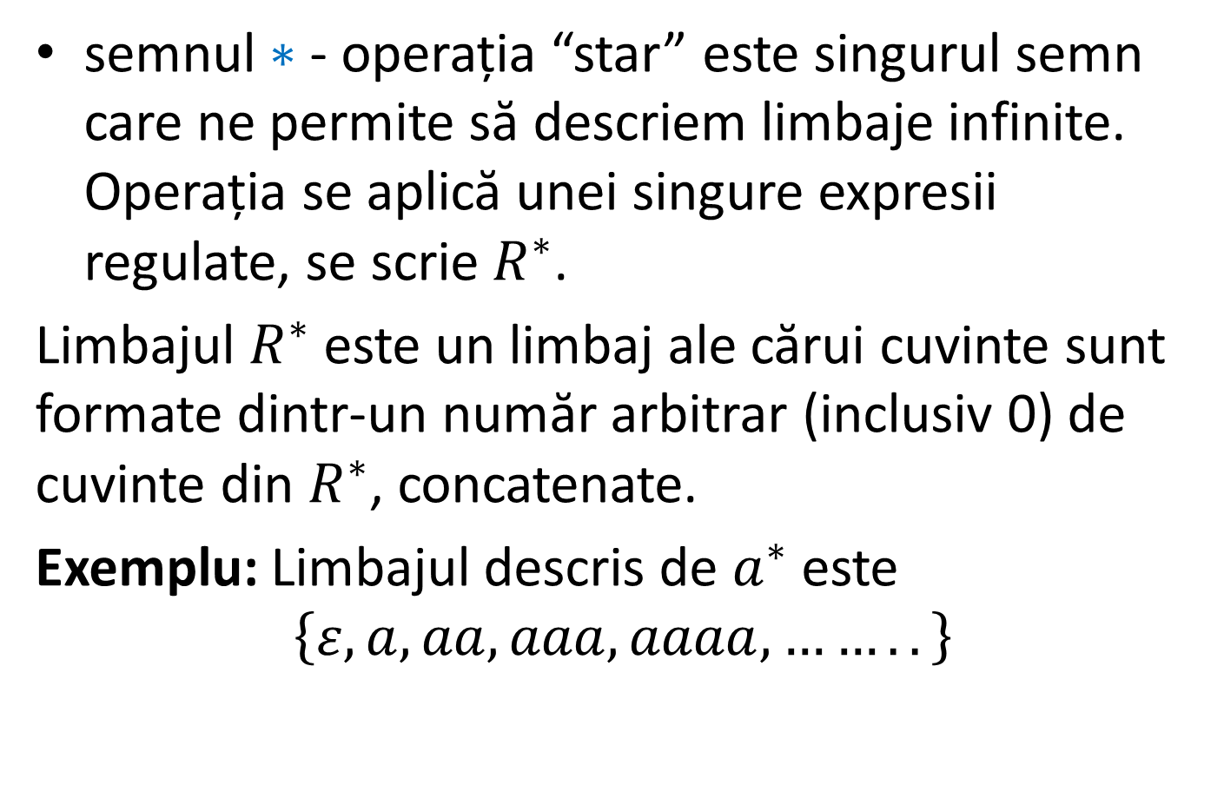

Operații $∗, ∙, +(|)$
semnul $∗$ - operația “star” este singurul semn care ne permite să descriem limbaje infinite. Operația se aplică unei singure expresii regulate, se scrie $R^{∗}$.
Limbajul $R^{∗}$ este un limbaj ale cărui cuvinte sunt formate dintr-un număr arbitrar (inclusiv 0) de cuvinte din $R^{∗}$, concatenate.
Exemplu: Limbajul descris de $a^{∗}$ este
$$\left\{ε, a, aa, aaa, aaaa, ……..\right\}$$

Slide 5
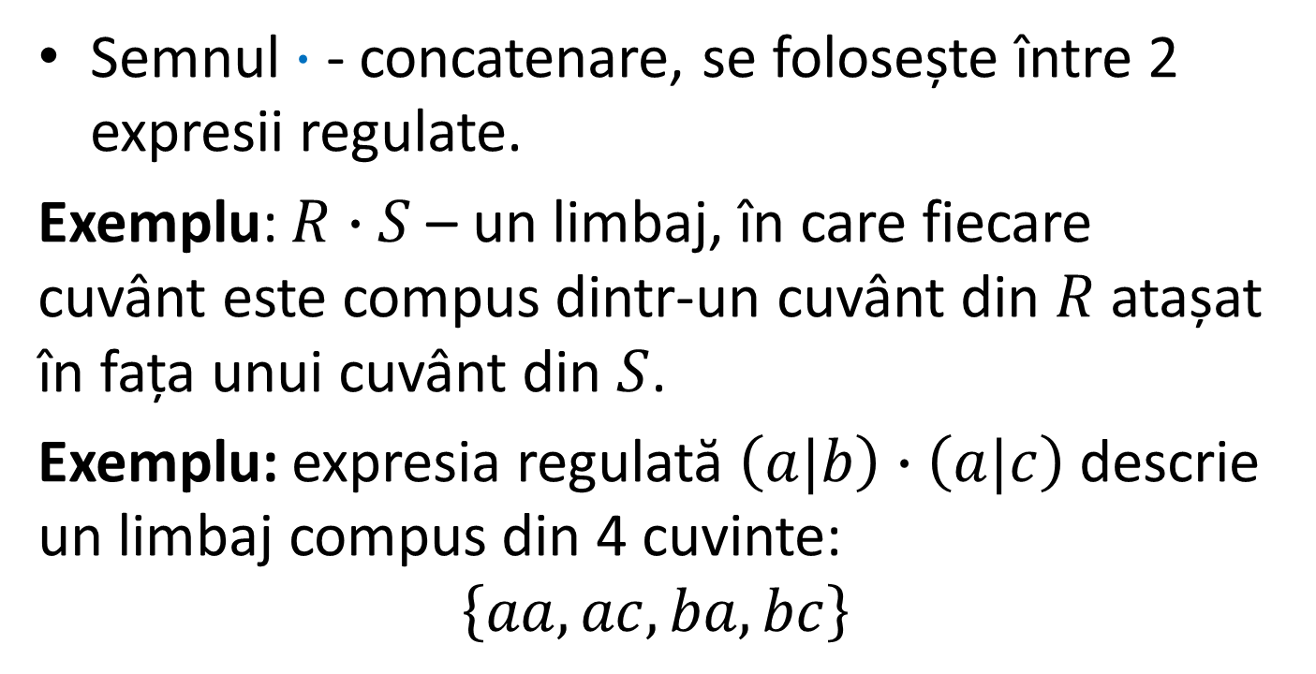
Semnul $∙$ - concatenare, se folosește între 2 expresii regulate.
Exemplu: $R∙S$ – un limbaj, în care fiecare cuvânt este compus dintr-un cuvânt din $R$ atașat în fața unui cuvânt din $S$.
Exemplu: expresia regulată $\left(a|b\right)∙\left(a|c\right)$ descrie un limbaj compus din 4 cuvinte:
$$\left\{aa, ac, ba, bc\right\}$$

Slide 6
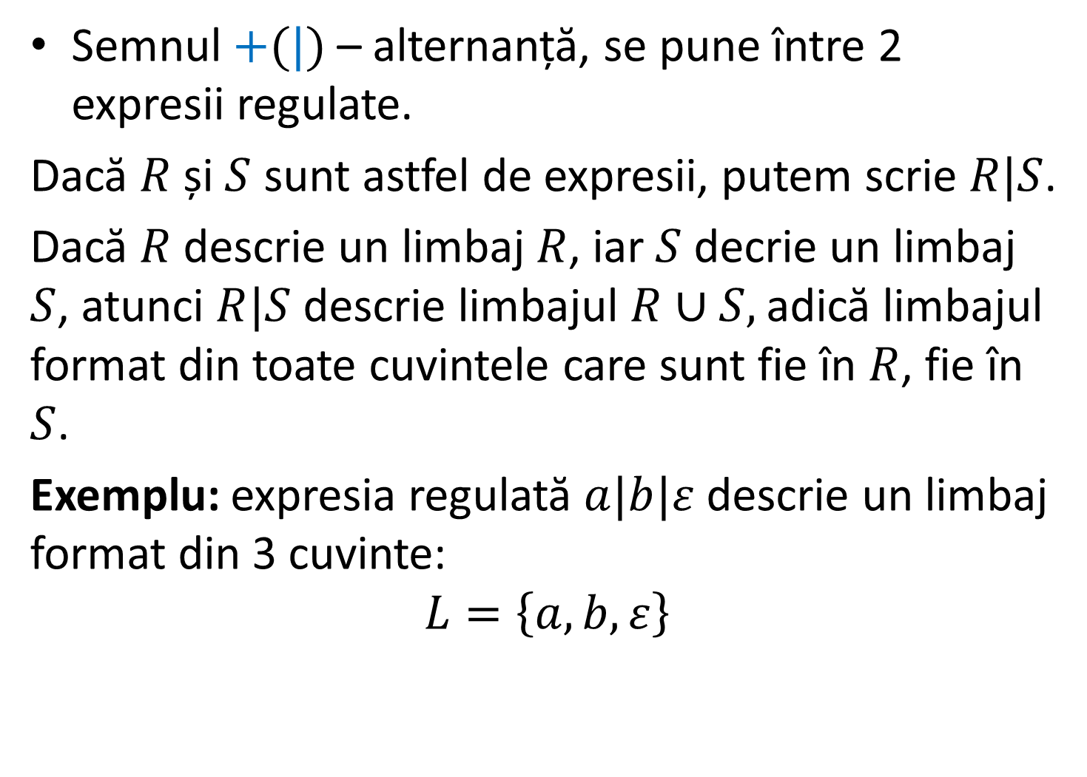
Semnul $+(|)$ – alternanță, se pune între 2 expresii regulate.
Dacă $R$ și $S$ sunt astfel de expresii, putem scrie $R|S$.
Dacă $R$ descrie un limbaj $R$, iar $S$ decrie un limbaj $S$, atunci $R|S$ descrie limbajul $R∪S,$adică limbajul format din toate cuvintele care sunt fie în $R$, fie în $S$.
Exemplu: expresia regulată $a|b|ε$ descrie un limbaj format din 3 cuvinte:
$$L=\left\{a, b, ε\right\}$$

Slide 7
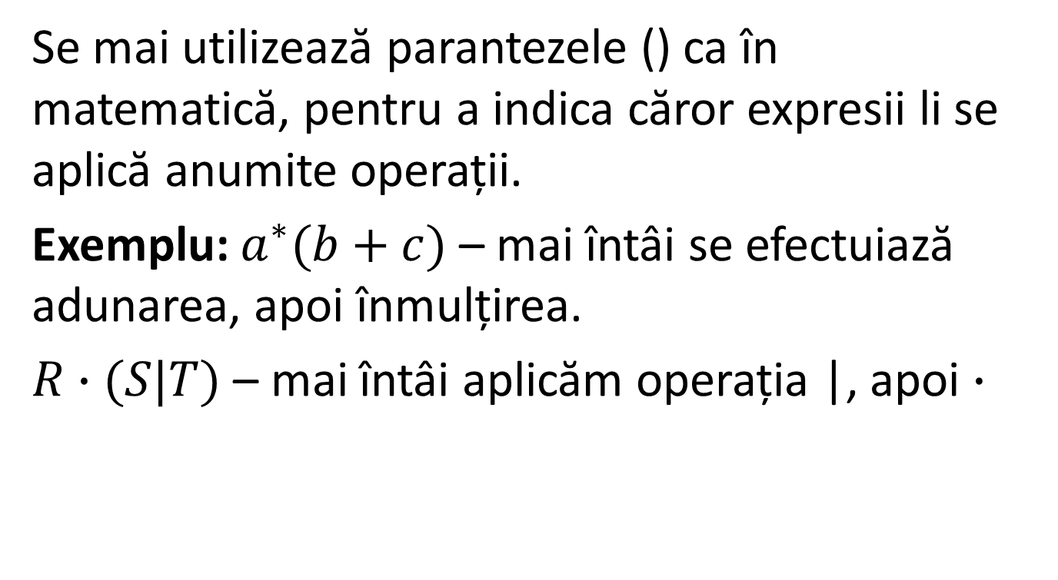
Se mai utilizează parantezele () ca în matematică, pentru a indica căror expresii li se aplică anumite operații.
Exemplu: $a^{∗}(b+c)$ – mai întâi se efectuiază adunarea, apoi înmulțirea.
$R∙(S|T)$ – mai întâi aplicăm operația |, apoi $∙$

Slide 8
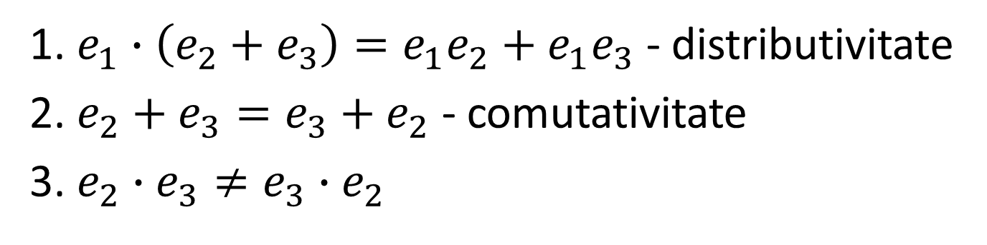
Proprietățile operațiilor:
1. $e_{1}∙\left(e_{2}+e_{3}\right)=e_{1}e_{2}+e_{1}e_{3}$ - distributivitate
2. $e_{2}+e_{3}=e_{3}+e_{2}$ - comutativitate
3. $e_{2}∙e_{3}≠e_{3}∙e_{2}$

Slide 9
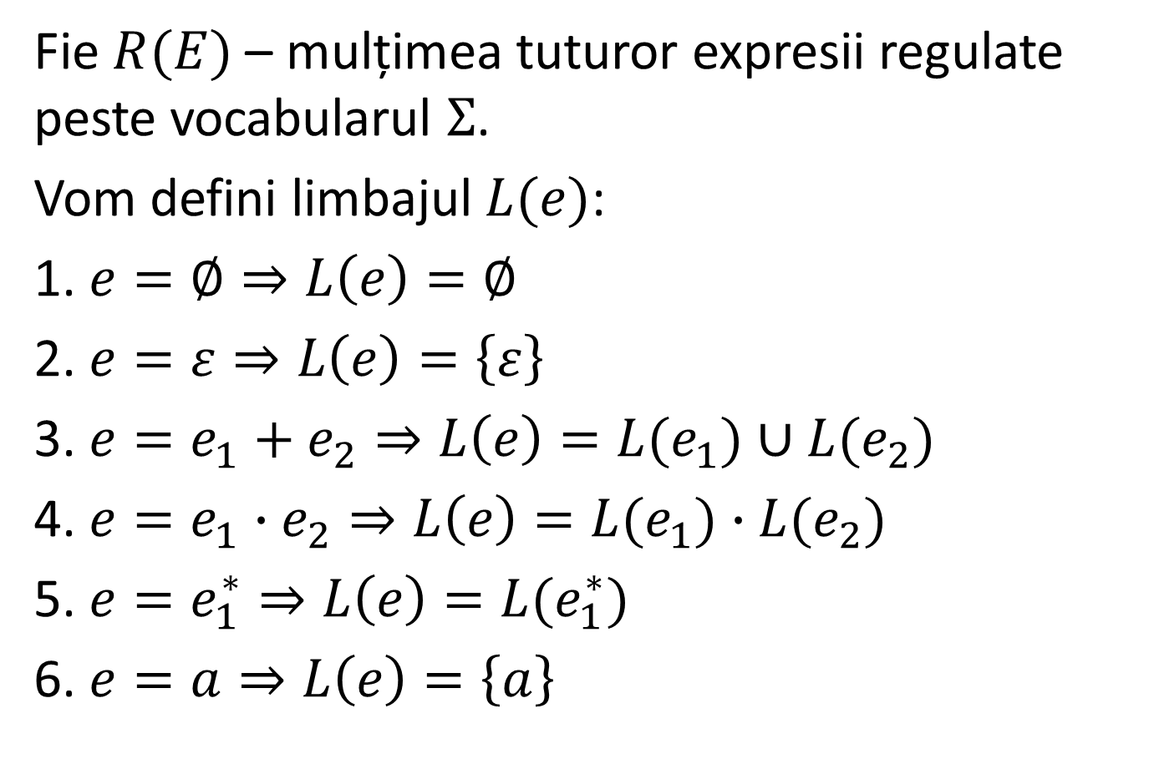
Fie $R(E)$ – mulțimea tuturor expresii regulate peste vocabularul $Σ$.
Vom defini limbajul $L(e)$:
1. $e=∅⇒L\left(e\right)=∅$
2. $e=ε⇒L\left(e\right)=\left\{ε\right\}$
3. $e=e_{1}+e_{2}⇒L\left(e\right)=L(e_{1})∪L(e_{2})$
4. $e=e_{1}∙e_{2}⇒L\left(e\right)=L(e_{1})∙L(e_{2})$
5. $e=e_{1}^{∗}⇒L\left(e\right)=L(e_{1}^{∗})$
6. $e=a⇒L\left(e\right)=\left\{a\right\}$

Slide 10
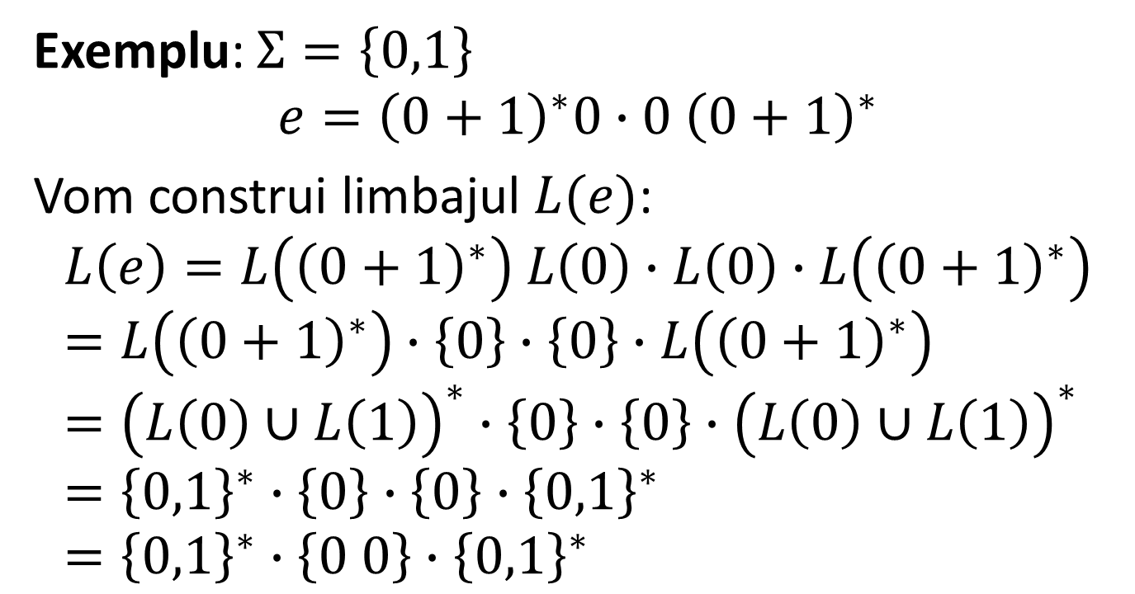
Exemplu: $Σ=\left\{0,1\right\}$
$$e={\left(0+1\right)}^{∗}0∙0 {\left(0+1\right)}^{∗}$$
Vom construi limbajul $L(e)$:
$$L\left(e\right)=L\left({\left(0+1\right)}^{∗}\right) L\left(0\right)∙L\left(0\right)∙L\left({\left(0+1\right)}^{∗}\right)=L\left({\left(0+1\right)}^{∗}\right)∙\left\{0\right\}∙\left\{0\right\}∙L\left({\left(0+1\right)}^{∗}\right)={\left(L\left(0\right)∪L\left(1\right)\right)}^{∗}∙\left\{0\right\}∙\left\{0\right\}∙{\left(L\left(0\right)∪L\left(1\right)\right)}^{∗}={\left\{0,1\right\}}^{∗}∙\left\{0\right\}∙\left\{0\right\}∙{\left\{0,1\right\}}^{∗}={\left\{0,1\right\}}^{∗}∙\left\{0 0\right\}∙{\left\{0,1\right\}}^{∗}$$

Slide 11





Pentru orice expresie regulată se poate construi un AF echivalent
$$L\left(e\right)=L(AF)$$
Exemplu: Fie avem expresia regulată
$$e={\left\{0,1\right\}}^{∗}∙\left\{0 0\right\}∙{\left\{0,1\right\}}^{∗}$$
Vom construi AF echivalent
0
1
0
0
$$q_{1}$$
0
$$q_{2}$$
$$q_{0}$$
1

Slide 12
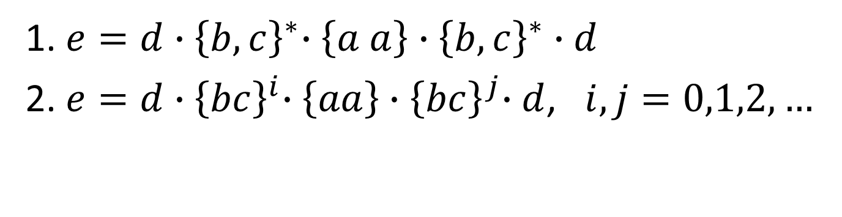
Pentru următoarele expresii regulate construiți AF echivalent – de sine stătător
1. $e=d{∙\left\{b,c\right\}}^{∗}∙\left\{a a\right\}∙{\left\{b,c\right\}}^{∗}∙d$
2. $e=d{∙\left\{bc\right\}}^{i}∙\left\{aa\right\}{∙\left\{bc\right\}}^{j}∙d$, $i,j=0,1,2,…$

Slide 13




Pentru orice AF se poate construi o expresie regulată echivalentă:
$$q_{1}$$
0
0
0
$$q_{0}$$
1
$$q_{3}$$
0
1
1
1
$$q_{2}$$
$$e=\left\{\begin{aligned}0∙{\left\{10\right\}}^{∗}∙0∙{\left\{0+1\right\}}^{∗} \\ 1∙{\left\{01\right\}}^{∗}∙1∙{\left\{0+1\right\}}^{∗}\end{aligned}⇒\left(0∙{\left\{10\right\}}^{∗}∙0+1∙{\left(01\right)}^{∗}∙1\right){\left\{0+1\right\}}^{∗}\right.$$

